Slide 1

A sua manhã é importante...
Ligue o som

Slide 2

Não comece o dia com idéias negativas.

Slide 3

Nem se exalte ou discuta.

Slide 4

Valorize-se.

Slide 5
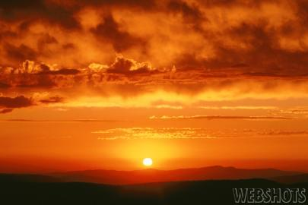
Aproveite a manhã para trabalhar com dedicação e prazer.
Preserve-a.

Slide 6
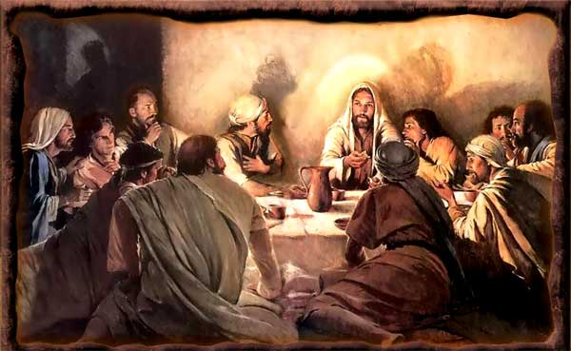

Antes do trabalho, uma boa oração.
Agradeça a Deus, ampla e generosamente.

Slide 7


Uma manhã bem vivida é começo de um dia feliz e proveitoso

Slide 8

Deus abençoou a alvorada para que pudéssemos ser felizes desde cedo.

Slide 9
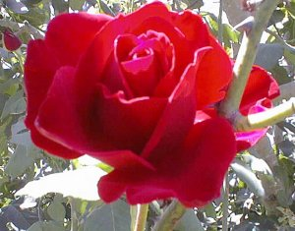
A gente começa a ser feliz quando é capaz de rir da gente mesmo!!!

Slide 10


A Beleza Da Sua Vida Depende De Você
Por isso...Faça tudo pra ser feliz!
Tudo pra você e por você
Lembre-se...O impossível ELE já realizou por nós...

Slide 11
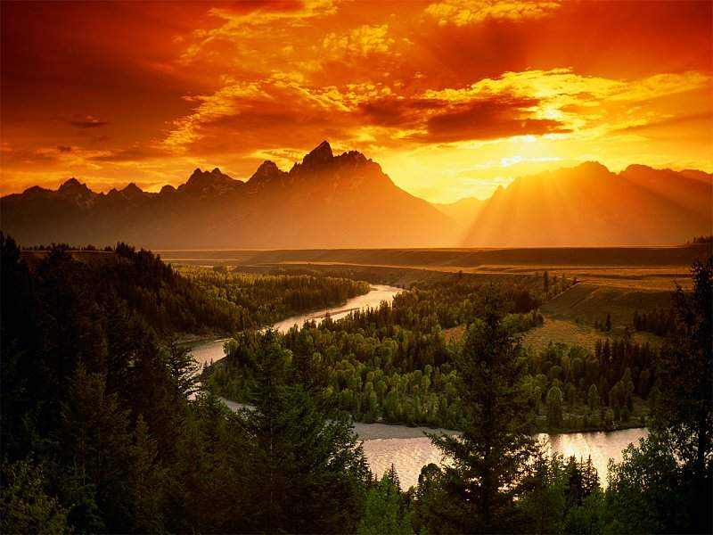
MUITA LUZ!
PS: Será que você tem tempo suficiente para enviar esta mensagem para alguma pessoa?

Slide 12

Tenha uma boa semana!!!

